Slide 1
５０肩

Slide 2
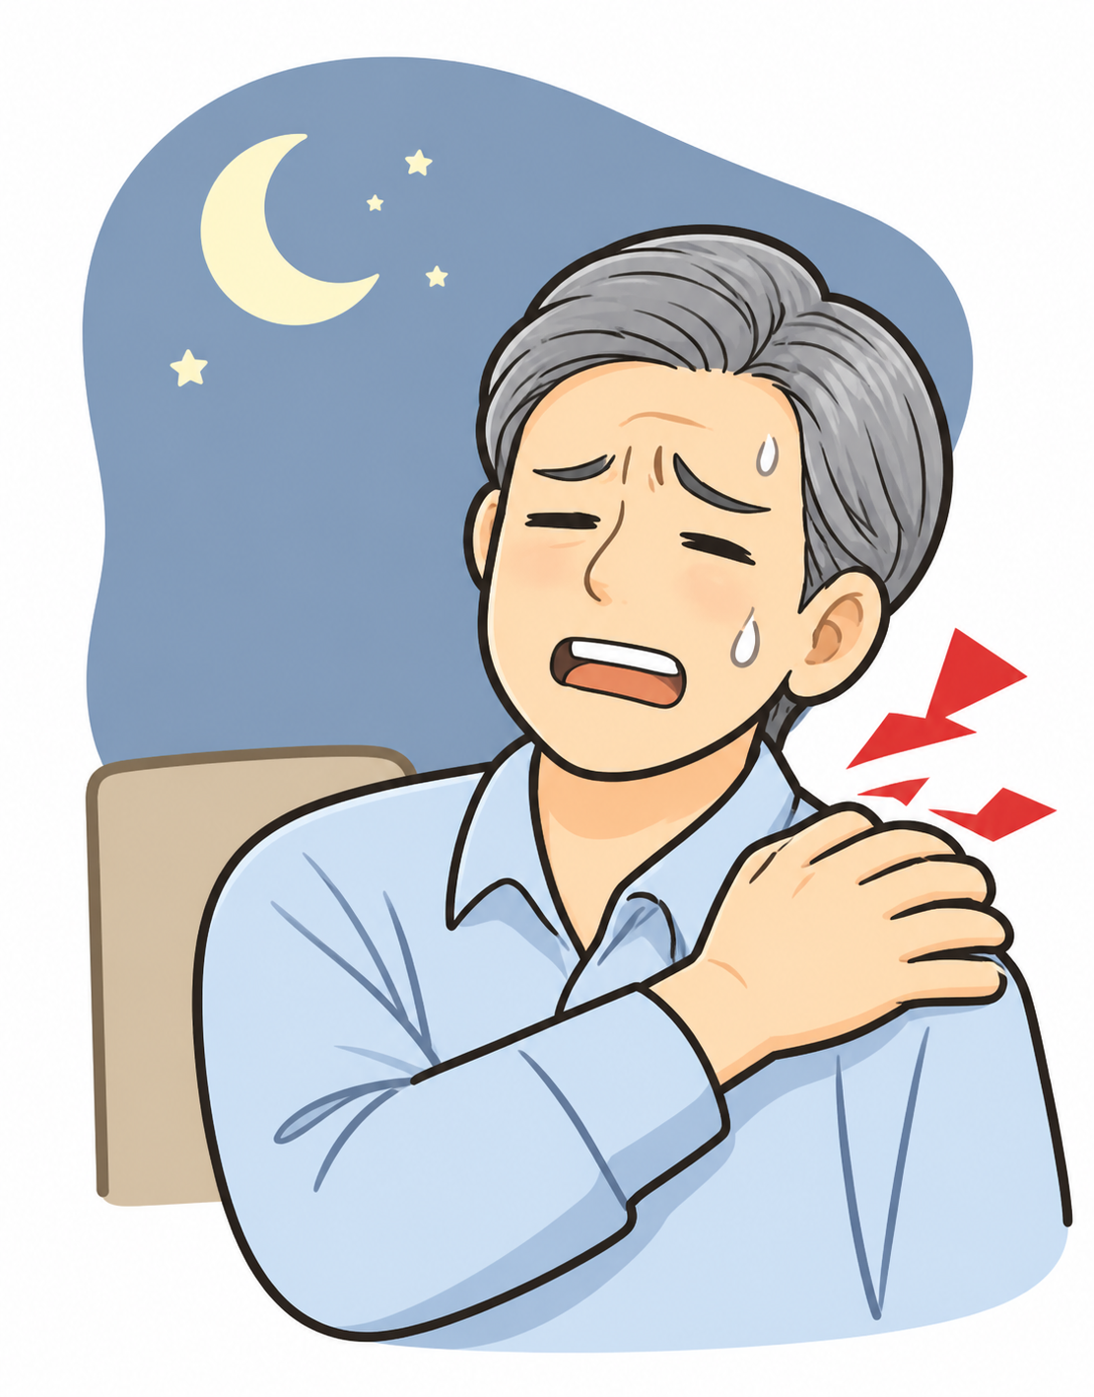
５０肩とは？
正式名称：肩関節周囲炎
40〜60代に多い
・肩の痛み・可動域制限・夜間痛

Slide 3
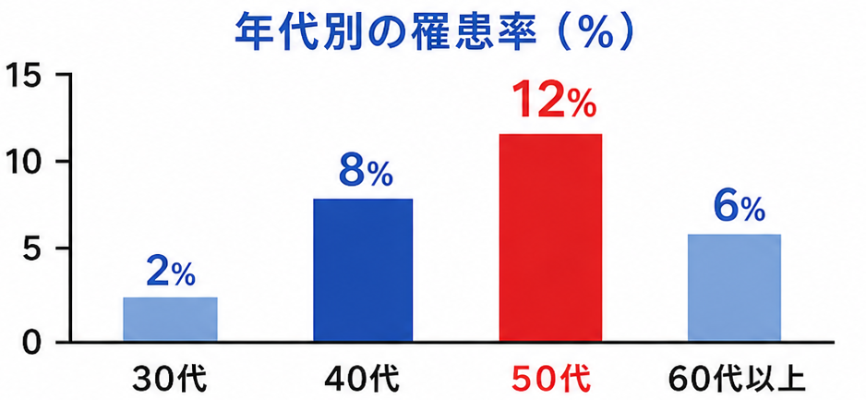
５０肩の疫学
生涯での罹患率 約5〜10％
➡10〜20人に1人が経験
男女比 男性：女性＝1：1.4
➡女性に多い

Slide 4
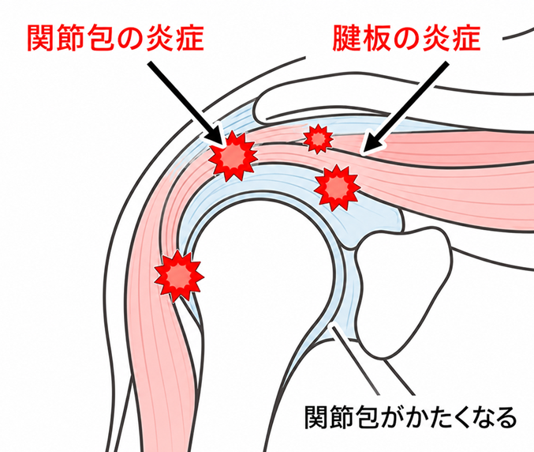
５０肩 とは
鎖骨
上腕骨
肩甲骨
動かすと痛い・痛みで眠れない・肩が動かせない

Slide 5
５０肩の原因
① 加齢
関節包が硬くなり、腱がもろくなる
→ 傷ついて炎症が起きやすい
② 血行不良
血流量が低下、回復力が下がる
→ 血の巡りが悪いと治りにくい
③ ホルモンの変化
更年期の女性はリスクが上がる
④ 筋力低下
肩の筋肉が弱くなり、不安定になって傷つきやすくなる
⑤ 使い過ぎやケガ
同じ動作のくりかえしやケガが原因になる

Slide 6
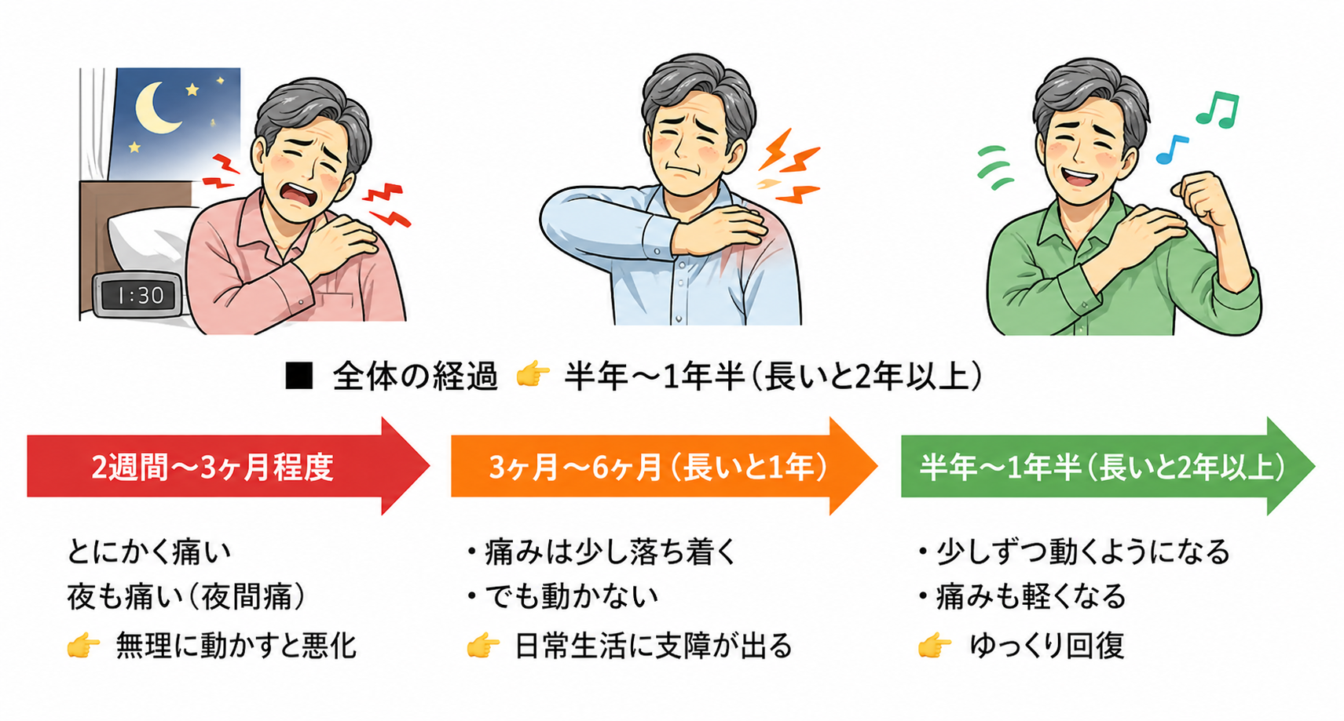
５０肩の経過
炎症期（はじめ）
拘縮期（かたまる）
回復期（なおる）

Slide 7
５０肩の治療
炎症期
（痛みが強い）
拘縮期
（動きが硬い）
回復期
（改善していく）
➡まず痛みをとる
➡リハビリで動かす
➡リハビリで回復・予防
安静にする
痛み止め（注射・薬）
少しずつ動かす
痛みを出さない
運動量を増やす
筋力を回復させる

Slide 8
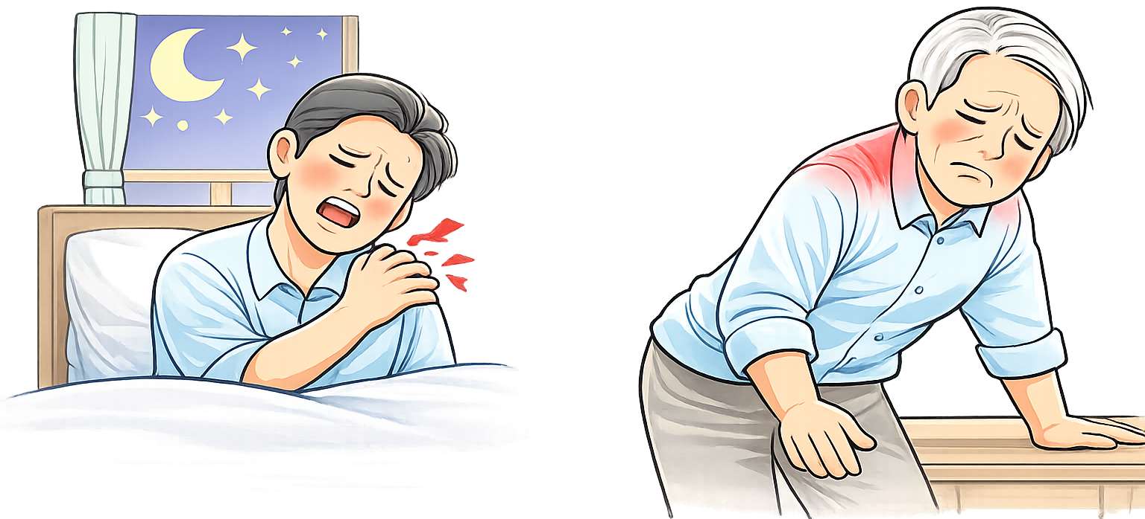
５０肩を放置すると起こる問題
① 痛みが長引く
② 肩が固まる（拘縮）
夜も眠れない
👉 生活の質が低下
腕が上がらない
👉 着替え・作業に支障
治るまで長期間 かかる➡👉 後遺症が残ることも

Slide 9
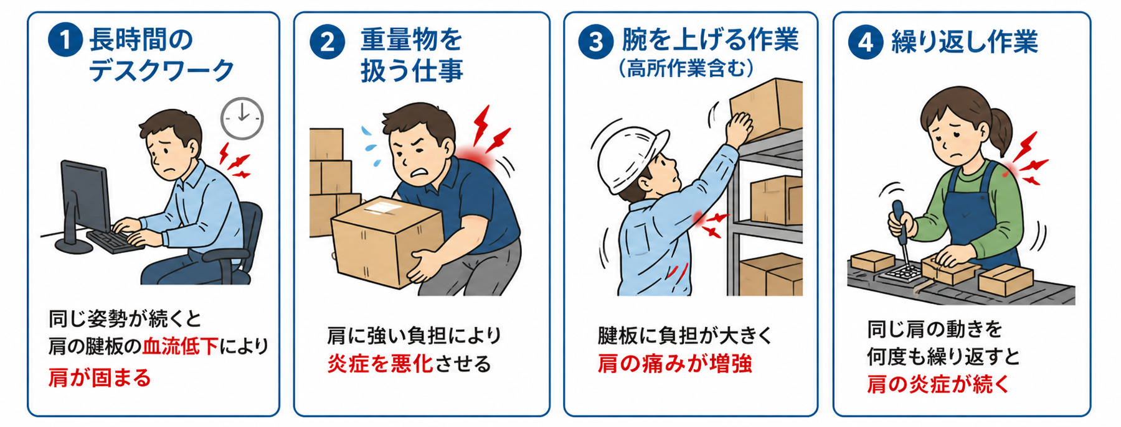
５０肩を悪化させる仕事

Slide 10
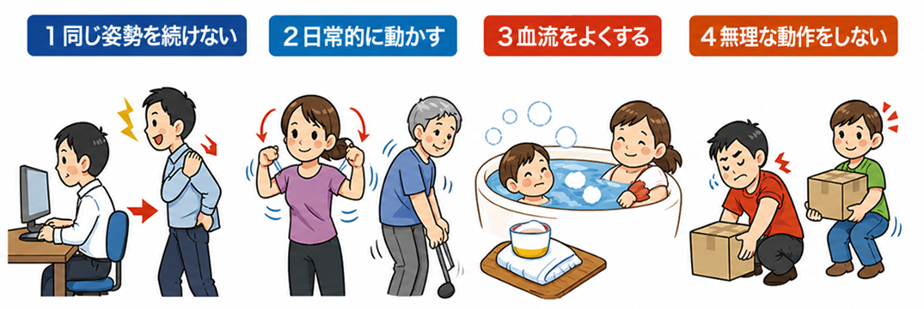
５０肩の予防
動かす・温める・無理はしない

